Slide 1
HSDD
1 Qủa táo tương ứng 1 câu hỏi
HS trả lời sai thì nhấn vào con khỉ
Trả lời đúng nhấn vào cây táo
Giao diện 2.0
Dễ dàng sử dụng trong các buổi dạy học.
Phù hợp với tùy cấp :D
Qúy thầy cô cũng như SV có thể chèn nhạc riêng của mình ở side 2 ^^
Tác giả : Trần Hữu Thắng

Slide 2
Giúp Khỉ lấy Táo
PLAY

Slide 4
Thầy cô điền câu hỏi ở đây3
ở chỗ này quý thầy cô điền câu trả lời

Slide 5
Thầy cô điền câu hỏi ở đây4
ở chỗ này quý thầy cô điền câu trả lời

Slide 6
Thầy cô điền câu hỏi ở đây5
ở chỗ này quý thầy cô điền câu trả lời

Slide 7
Thầy cô điền câu hỏi ở đây6
ở chỗ này quý thầy cô điền câu trả lời

Slide 8
Thầy cô điền câu hỏi ở đây7
ở chỗ này quý thầy cô điền câu trả lời

Slide 9
Thầy cô điền câu hỏi ở đây8
ở chỗ này quý thầy cô điền câu trả lời

Slide 10
Thầy cô điền câu hỏi ở đây9
ở chỗ này quý thầy cô điền câu trả lời

Slide 11
SAI RỒI Trả lời lại nè

Slide 12
SAI RỒI Trả lời lại nè

Slide 13
SAI RỒI Trả lời lại nè

Slide 14
SAI RỒI Trả lời lại nè

Slide 15
SAI RỒI Trả lời lại nè

Slide 16
SAI RỒI Trả lời lại nè

Slide 17
SAI RỒI Trả lời lại nè

Slide 18
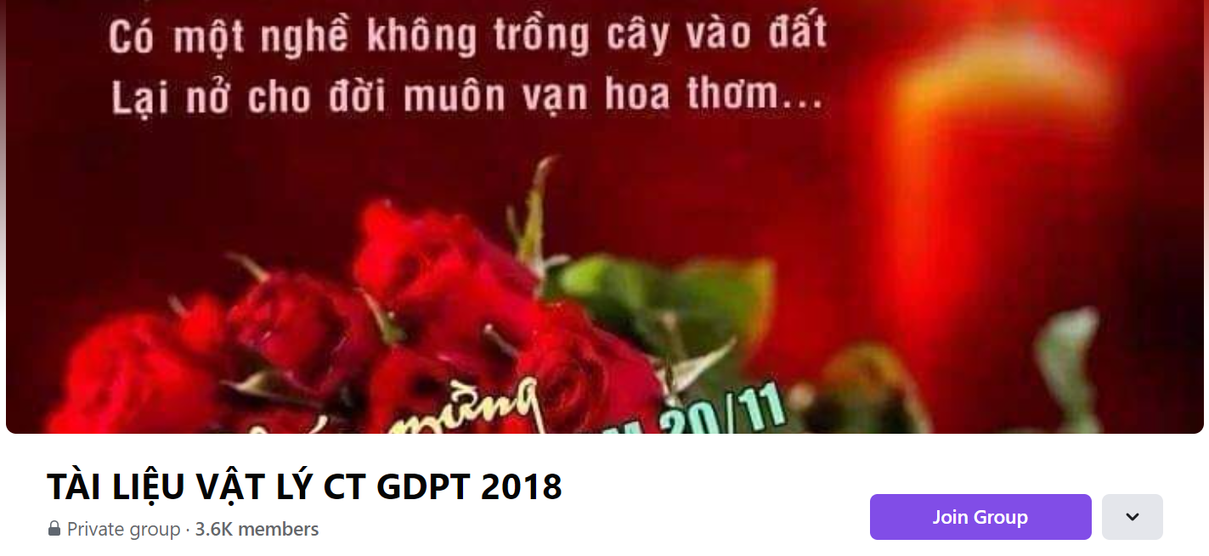
SƯU TẦM: ĐOÀN VĂN DOANH, NAM TRỰC, NAM ĐỊNH
LINK NHÓM DÀNH CHO GV BỘ MÔN VẬT LÝ TRAO ĐỔI TÀI LIỆU VÀ CHUYÊN MÔN CT 2018
https://www.facebook.com/groups/299257004355186

